Slide 1



  Le bonheur dans le monde : une analyse des données
Travail élaboré par :
Rim Ben Rached
Ella Ben Makhlouf
Siwar Chahbani
Année universitaire :
2025 - 2026
1

Slide 2
  Plan
  03.
  01.
  02.
Indicateurs clés de performance (KPIs) + Visualisations
Introduction
Données
  04.
  05.
Recommandations
Conclusion
2

Slide 3

  Introduction
Pourquoi ce thème ?
  Sujet universel et facilement compréhensible par tous
  Thématique fortement appréciée, car proche des préoccupations humaines et sociales
  Porte un message social, en mettant en lumière le bien-être des populations
  Permet de relier analyse de données et enjeux sociétaux
Intérêt analytique :
  Étudier le bonheur comme indicateur du développement humain
  Identification des facteurs ayant le plus d’impact sur le bonheur
  Analyse des disparités entre pays et régions
  Construction de recommandations basées sur les données
3

Slide 4

  Présentation générale des données
  Nom du dataset : World Happiness Report (2015–2023)
  Fusion de 9 ensembles de données annuelles couvrant la période de 2015 à 2023, présentant les mêmes caractéristiques pour l’ensemble des pays observés.
4

Slide 5
Source des données
  Kaggle (open data)
  Données issues du World Happiness Report
  Source libre, fiable et reconnue internationalement
Périmètre de l’analyse
  Observations : pays du monde entier
  Fréquence : annuelle
  Objectif : analyser le niveau, la dispersion et les déterminants du bonheur
5

Slide 6
  Description des caractéristiques
  happiness score: score global de bonheur (variable cible)
  country: pays observé
  region: région géographique du pays
Principales variables du dataset
Variable temporelle
year: permet d’analyser l’évolution du bonheur et de ses déterminants dans le temps
6

Slide 7
  gdp per capita: niveau de richesse et de conditions de vie économiques
  social support: qualité du soutien social et familial
  healthy life expectancy: espérance de vie en bonne santé
  freedom to make life choices: degré de liberté perçue dans les choix de vie
  perceptions of corruption: niveau perçu de corruption et de confiance institutionnelle
Facteurs explicatifs du bonheur
7

Slide 8
  KPI 1 : Dispersion du bonheur par année
8

Slide 9
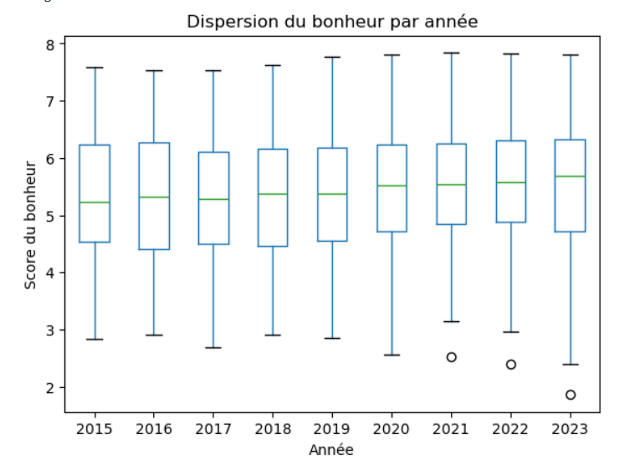
  Type de graphique : boxplot
  Axe X : Année
  Axe Y : Score du bonheur
  Pertinence : lecture fine et détaillée des inégalités extrêmes
  Éléments analysés :
Dispersion du bonheur par année
Variation de l’IQR entre 2015 et 2023
Évolution des écarts entre les pays au fil du temps
  Entre 2015 et 2019, les scores de bonheur présentent une dispersion élevée, montrant des écarts importants entre les pays.
  De 2020 à 2022, les scores sont plus concentrés : les pays deviennent plus homogènes en termes de bonheur.
  En 2023, la dispersion remonte, indiquant que les différences entre pays recommencent à se creuser.
9

Slide 10
  KPI 2 : Classement des pays (Top 10 / Bottom 10)
10

Slide 11
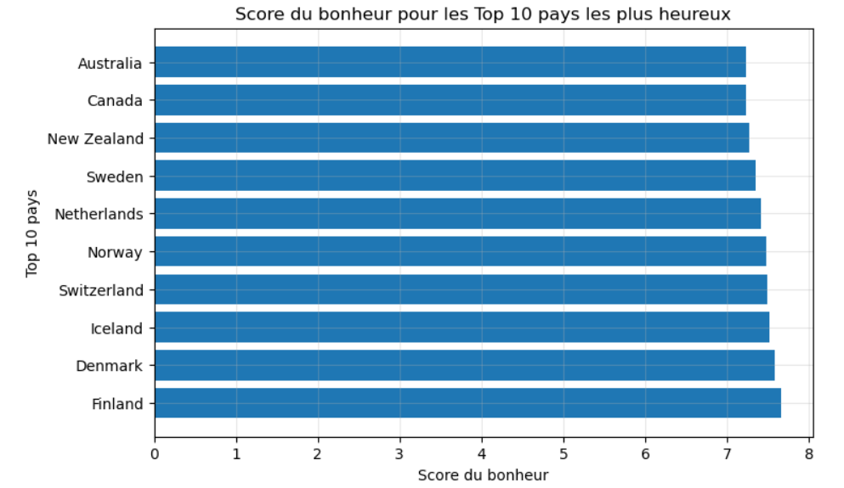
  Type de graphique : bar chart horizontal
  Axe X : Score du bonheur
  Axe Y : Top 10 pays
  Pertinence : comparaison directe et très lisible entre pays
  Éléments analysés : scores moyens des pays les plus heureux
  Les scores sont élevés (≈ 6,2 à 7,5) et relativement concentrés.
  Dispersion faible, les pays les plus heureux sont globalement homogènes en termes de bonheur.
11

Slide 12
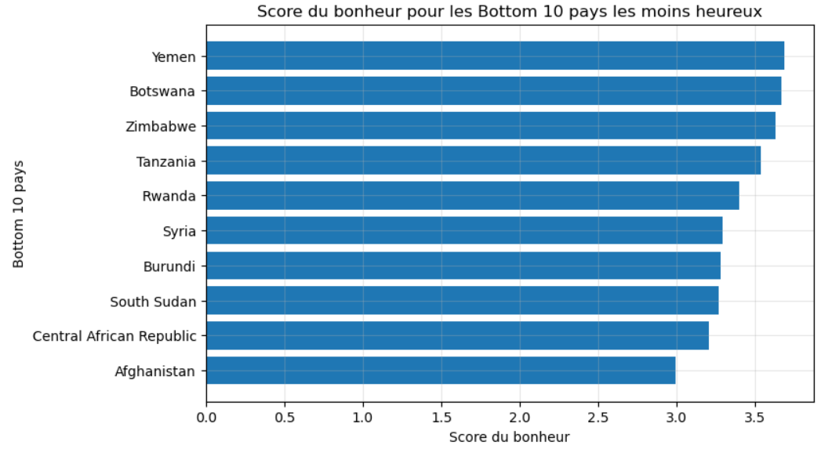
  Type de graphique : bar chart horizontal
  Axe X : Score du bonheur
  Axe Y : Bottom 10 pays
  Éléments analysés : scores moyens des pays les moins heureux
  Les scores sont très faibles (≈ 2,99 à 3,69) et concentrés.
  Dispersion faible, les pays les moins heureux sont globalement homogènes en termes de faible bonheur.
12

Slide 13
  KPI 3 : Évolution du bonheur par année
13

Slide 14
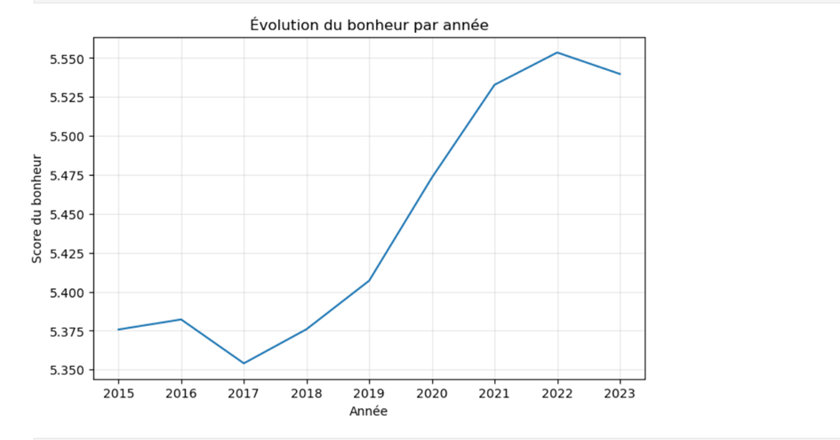
  Type de graphique : line chart
  Axe X : Année
  Axe Y : Score du bonheur
  Pertinence : mettre en évidence la dynamique du bonheur sur plusieurs années
  Éléments analysés : la tendance annuelle du bonheur
  Stabilité de 2015 à 2016 (autour de 5.37).
  Légère chute en 2017 (baisse de 0.02).
  Début d’amélioration à partir de 2018.
  Pic : Niveau le plus élevé en 2022 (5.55).
  Légère baisse en 2023, mais score toujours supérieur aux années précédentes.
14

Slide 15
  KPI 4 : Facteurs clés du bonheur (corrélation)
15

Slide 16
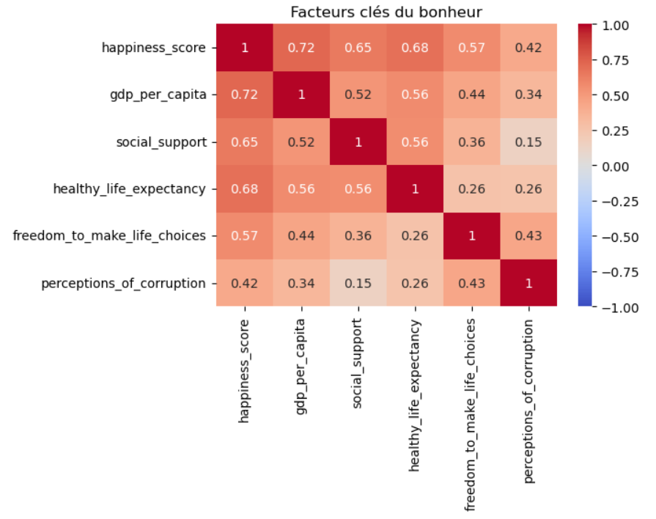
  Type de graphique : heatmap
  Pertinence : passage d’une analyse descriptive à explicative
  Éléments analysés : les coefficients de corrélation entre chaque paire de variables
  L'argent est important (corrélation 0.72).
  La santé (corrélation 0.68) et le soutien social (corrélation 0.65) sont des piliers presque aussi forts.
  Le facteur qui a l’influence la plus faible : perceptions de corruption (corrélation 0.42).
16

Slide 17
  KPI 5 : Écart Top 10 vs Bottom 10
17

Slide 18
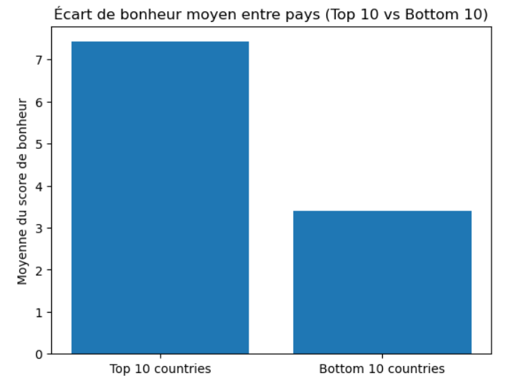
  Type de graphique : bar chart
  Axe X : Top 10 vs Bottom 10 countries
  Axe Y : Moyenne du score de bonheur
  Pertinence : visualisation orientée aide à la décision
  Le score moyen du Top 10 est plus du double de celui du Bottom 10.
  L’écart observé est important et structurel.
  Cette différence met en évidence un déséquilibre profond de bien-être.
18

Slide 19
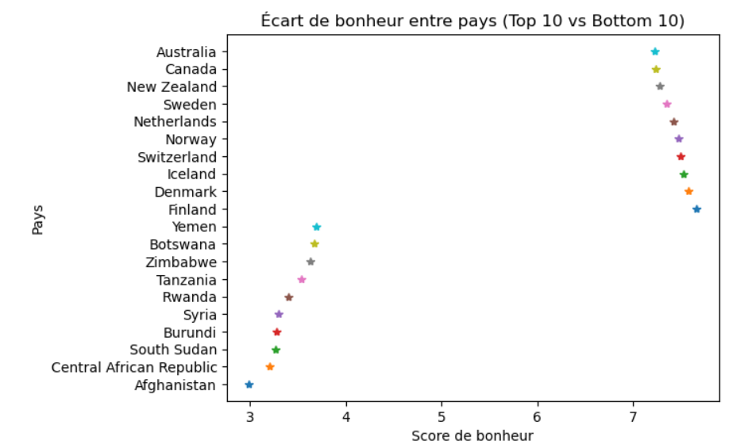
  Type de graphique : range plot
  Axe X : Score de bonheur
  Axe Y : Pays
  Pertinence : lecture fine et détaillée des inégalités extrêmes
  Deux groupes analysés :
Top 10 pays les plus heureux
Bottom 10 pays les moins heureux
  Les pays du Top 10 présentent des scores concentrés autour de valeurs élevées (≈ 7 à 7,6).
  Les pays du Bottom 10 affichent des scores très faibles (≈ 3 à 4).
  Il existe une séparation visuelle nette entre les deux groupes.
19

Slide 20
Recommandations
20

Slide 21
  Mettre en place un suivi automatisé de la dispersion (variance, écart-type).
  Combiner ces indicateurs avec des modèles de prévision (ARIMA).
  Anticiper les périodes futures de divergence entre pays.
KPI 1
  Développer un modèle de classification supervisée.
  Utiliser le PIB, la santé, le soutien social et la liberté comme variables explicatives.
  Détecter les pays vulnérables avant une dégradation du bien-être.
KPI 2
  Appliquer des modèles temporels (régression multivariée, ARIMA).
  Analyser la trajectoire du bonheur par pays et par région.
  Anticiper les retournements de tendance observés après 2023.
KPI 3
21

Slide 22
  Utiliser des modèles explicatifs (régression linéaire).
  Mesurer l’influence réelle de chaque facteur du bonheur.
  Comparer l’importance des variables entre 2015 et 2023.
KPI 4
  Construire un modèle prédictif.
  Simuler l’impact de l’amélioration des facteurs clés dans les pays les moins heureux.
  Quantifier la réduction potentielle de l’écart de bien-être mondial.
KPI 5
Le Machine Learning permet de prévoir, expliquer et orienter les politiques de bien-être de manière plus efficace.
22

Slide 23
  Conclusion
  L’analyse des données sur le bonheur permet de comprendre les différences entre pays et les facteurs qui influencent le bien-être.
  Les indicateurs clés (PIB par habitant, santé, liberté, etc.) mettent en évidence des tendances majeures et des écarts significatifs entre pays.
  Ces données constituent un outil d’aide à la décision pour anticiper l’évolution du bonheur et orienter les politiques publiques.
23

Slide 24
  Merci pour votre attention !
24

